Slide 1


PHÒNG GIÁO DỤC VÀ ĐÀO TẠO THỊ XÃ BUÔN HỒ
TRƯỜNG MẪU GIÁO HO TĂNG BI

CHỦ ĐIỂM : GIA ĐÌNH
CHỦ ĐỀ NHÁNH: GIA ĐÌNH SỐNG CHUNG MỘT NGÔI NHÀ
HOẠT ĐỘNG: LÀM QUEN VĂN HOC
ĐỀ TÀI: TRUYỆN “ CẬU BÉ TICH CHU “
LỚP: LÁ
NGÀY DẠY: 8/11/2024
GIÁO VIÊN: H RUM MLÔ

Slide 2

Hoạt động 1
Ổn định, Trò chuyện

Slide 3
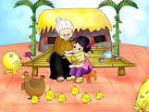

VẬN ĐỘNG CẢ NHÀ THƯƠNG NHAU

Slide 4
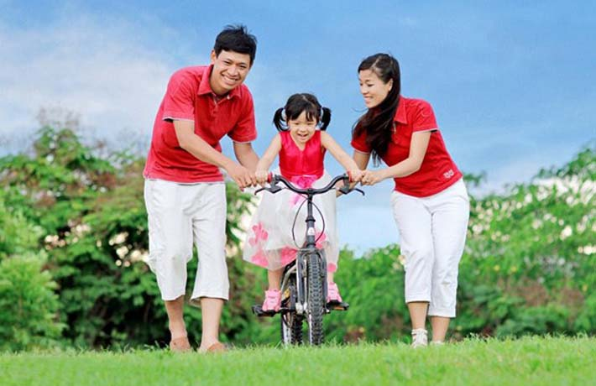

Slide 5
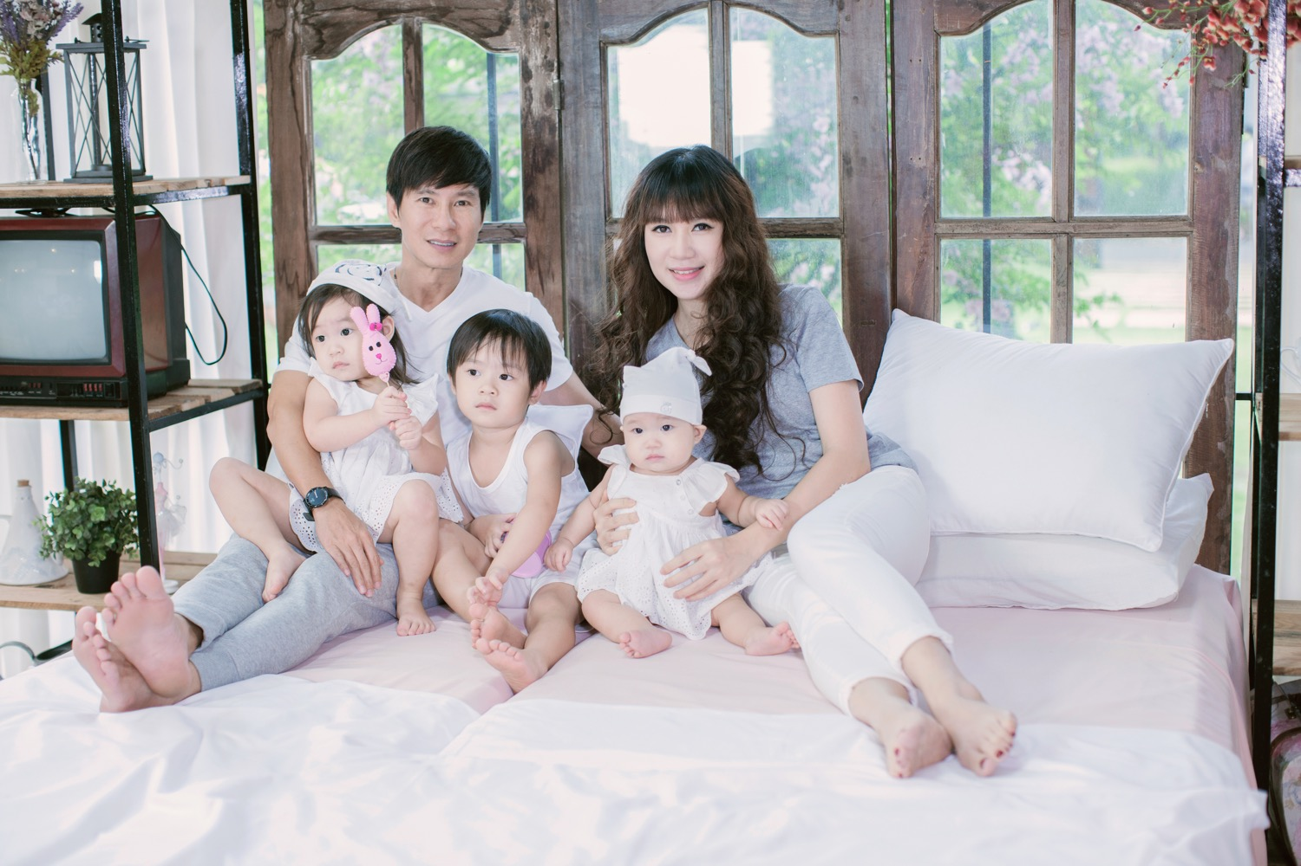

Slide 6
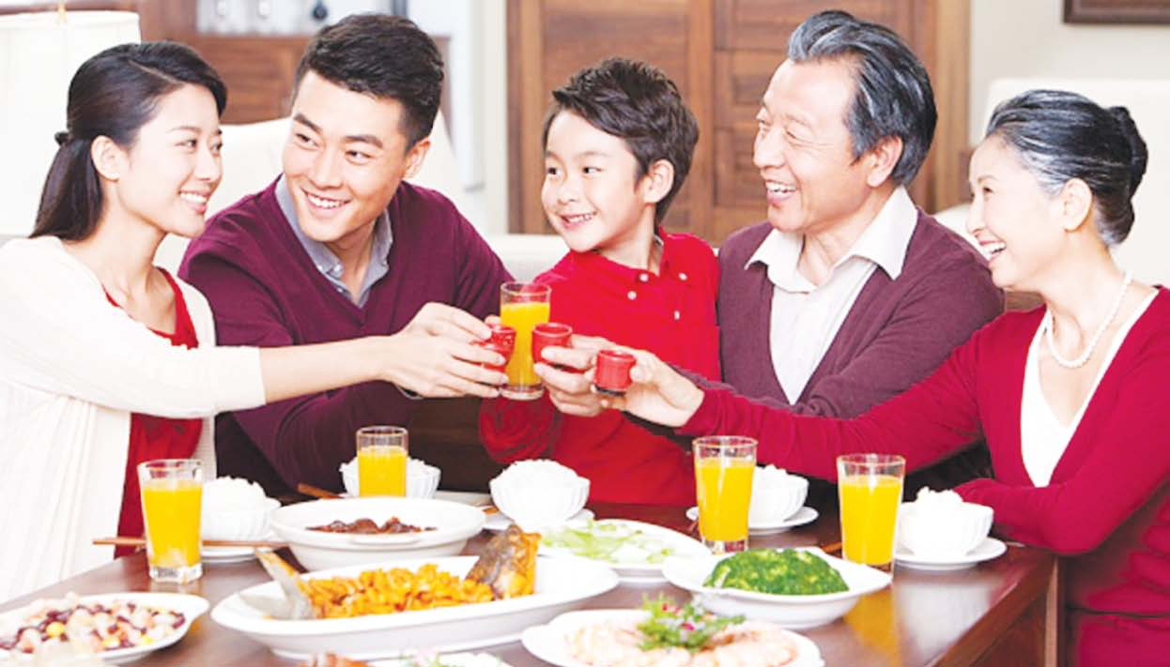
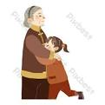

Slide 7
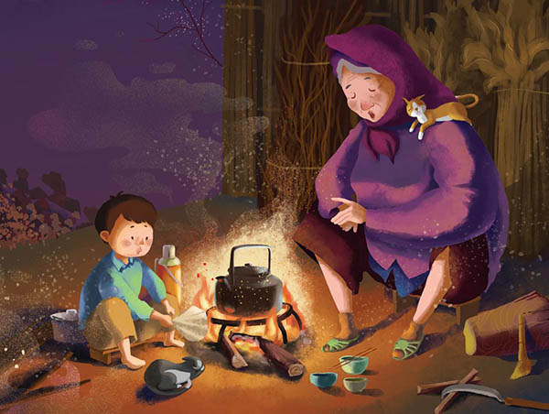

Slide 8
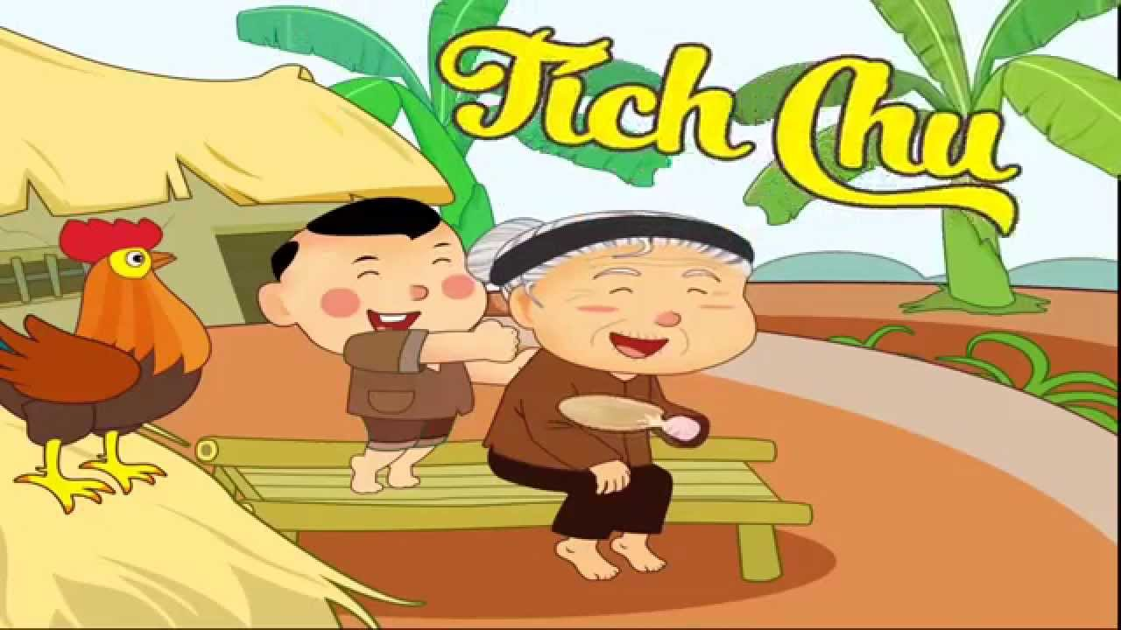
HOẠT ĐỘNG 2:KỂ CHUYỆN
LẦN 1:CÔ KỂ DIỂN CẢM

Slide 9
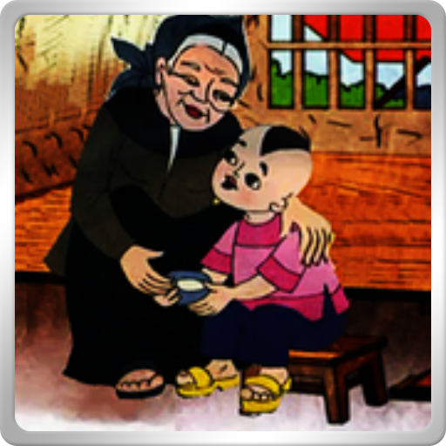
LẦN 2 : Kể Chuyện theo tranh

Slide 10
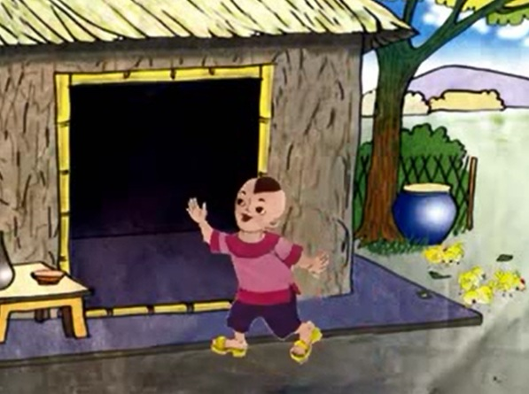

Slide 11
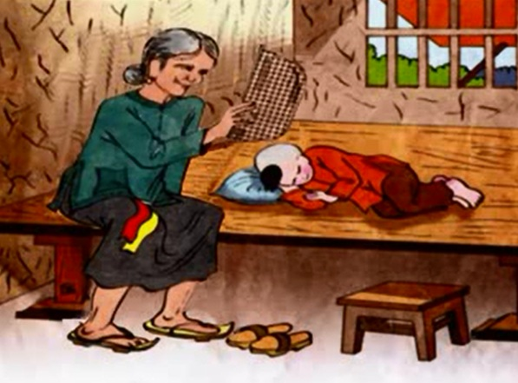

Slide 12
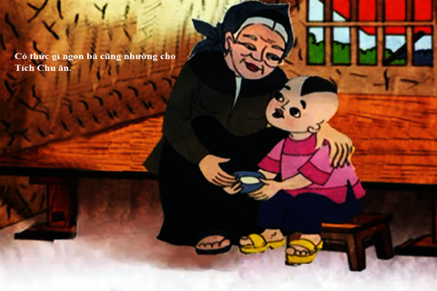

Slide 13
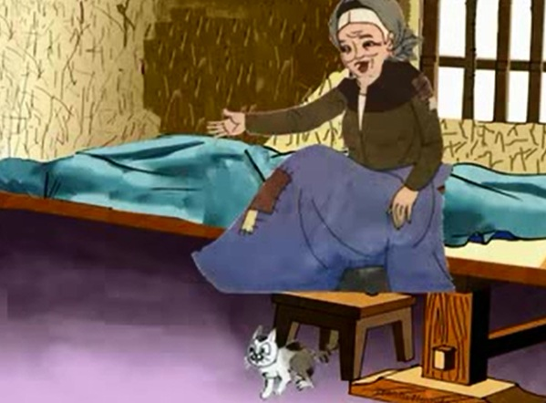

Slide 14
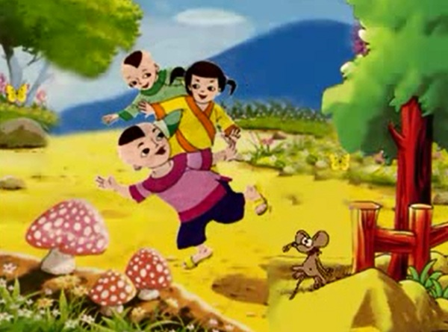

Slide 16
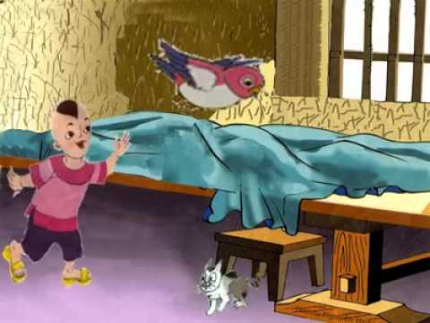

Slide 17
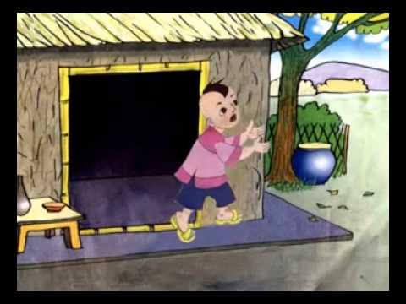

Slide 18
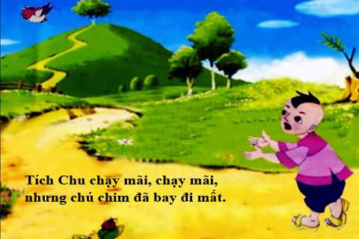

Slide 19
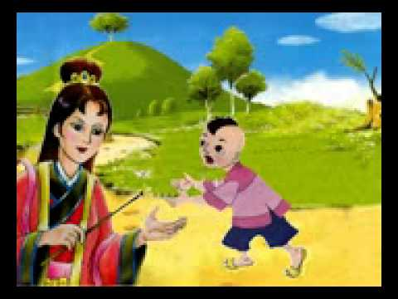

Slide 20
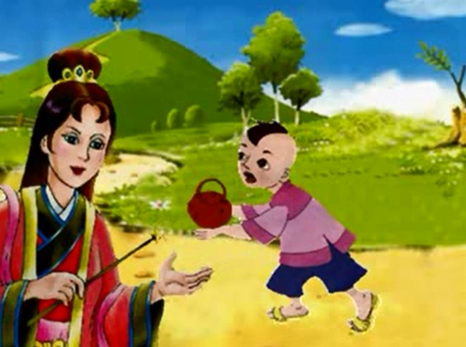

Slide 21
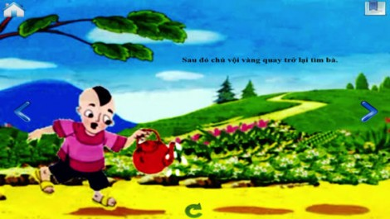

Slide 22
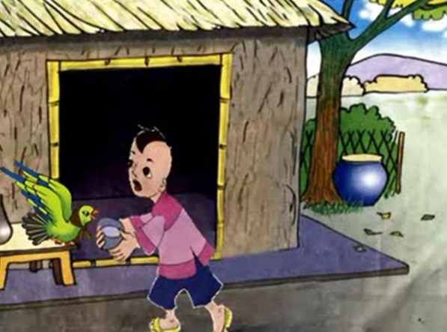

Slide 23
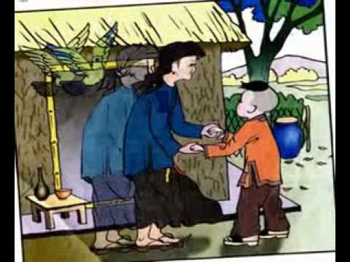

Slide 24
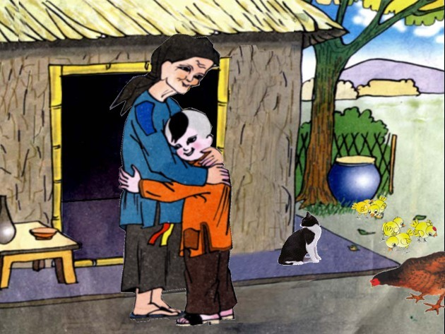

Slide 25
GIẢNG NỘI DUNG
HOẠT ĐỘNG 4
Câu hỏi đàm thoại
NGƯỜI THỰC HIỆN: NGUYỄN THỊ THUẬN

Slide 26

LỚP XEM VIDEO CLIP TRUỆN
“Tích Chu”

Slide 27


Slide 28
HOẠT ĐỘNG 3: RUNG CHUÔNG VÀNG
Câu hỏi đàm thoại ,từ khó
Đặt tên câu chuyện

Slide 29
HOẠT ĐỘNG 4: CHUNG SỨC
CHO TRẺ LÊN GHÉP TRANH THEO CÂU CHUYÊN
VÀ KỂ LẠI CÂU CHUYỆN

Slide 30
Hoạt động 4
HOẠT ĐỘNG 4
Trò chơi: Đóng kịch
Những diễn viên nhí
Câu hỏi đàm thoại
NGƯỜI THỰC HIỆN: NGUYỄN THỊ THUẬN

Slide 31
Trò chơi: Cùng thi tài
HOẠT ĐỘNG 4
Câu hỏi đàm thoại
NGƯỜI THỰC HIỆN: NGUYỄN THỊ THUẬN

Slide 32
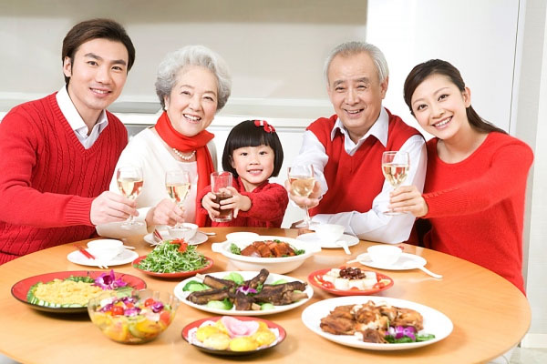
Vận động bài : cháu yêu bà

